Slide 1
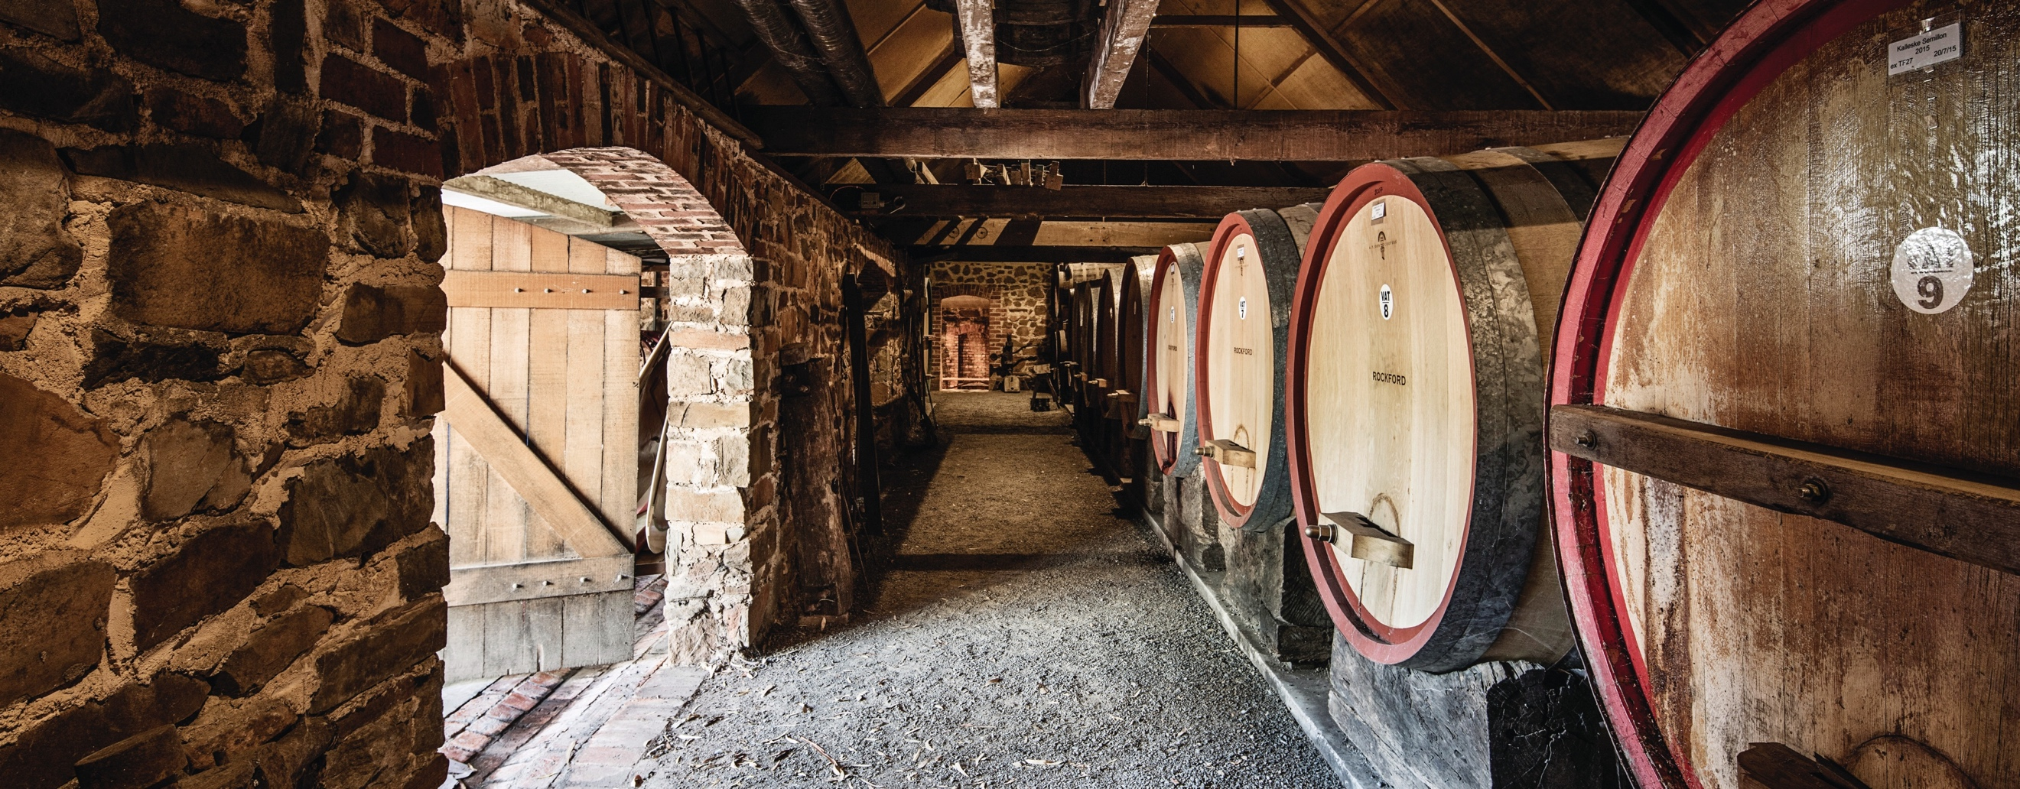
巴羅薩
Notes:
巴羅莎包含巴羅莎谷和伊登谷兩個產區。 本課程將探索這個產區多樣的歷史、地形地貌、氣候、土壤與釀酒，以及讓產區變得世界知名的明星葡萄品種。請查看備忘稿，以取得額外的投影片資訊與建議討論重點。
若要下載更多主題與資源，包括例如這份總覽的簡報，請造訪www.australianwinediscovered.com

Slide 2


澳大利亞葡萄酒由那些生長在豐富多樣氣候條件下、歷經數百萬年形成的地貌環境中的葡萄釀造而成，每一杯澳大利亞葡萄酒都在訴說著一段故事。
如同先輩們一樣，我們當代的葡萄種植者和釀酒師依然滿懷熱情、堅韌不拔且富有創造力；他們不斷探索新方法，完善古老的釀酒技藝。我們這個群體因相互尊重以及對釀造卓越葡萄酒的共同熱愛與追求而緊密相連，同時我們致力於保護自然環境，讓後世子孫也能夠享受這壯麗的自然奇觀。我們將現代性的思考實踐在這片古老的土地上，極為認真地進行饒有趣味的試驗。
所以，如果你渴求冒險的滋味，就讓澳大利亞葡萄酒成為你的指引吧。因為在每一瓶澳大利亞葡萄酒中，你都將領略澳大利亞的奇妙之處 —— 它讓人想起定義我們文化與這片土地的冒險精神和多樣性。

Slide 3

澳洲
巴羅薩

Slide 4
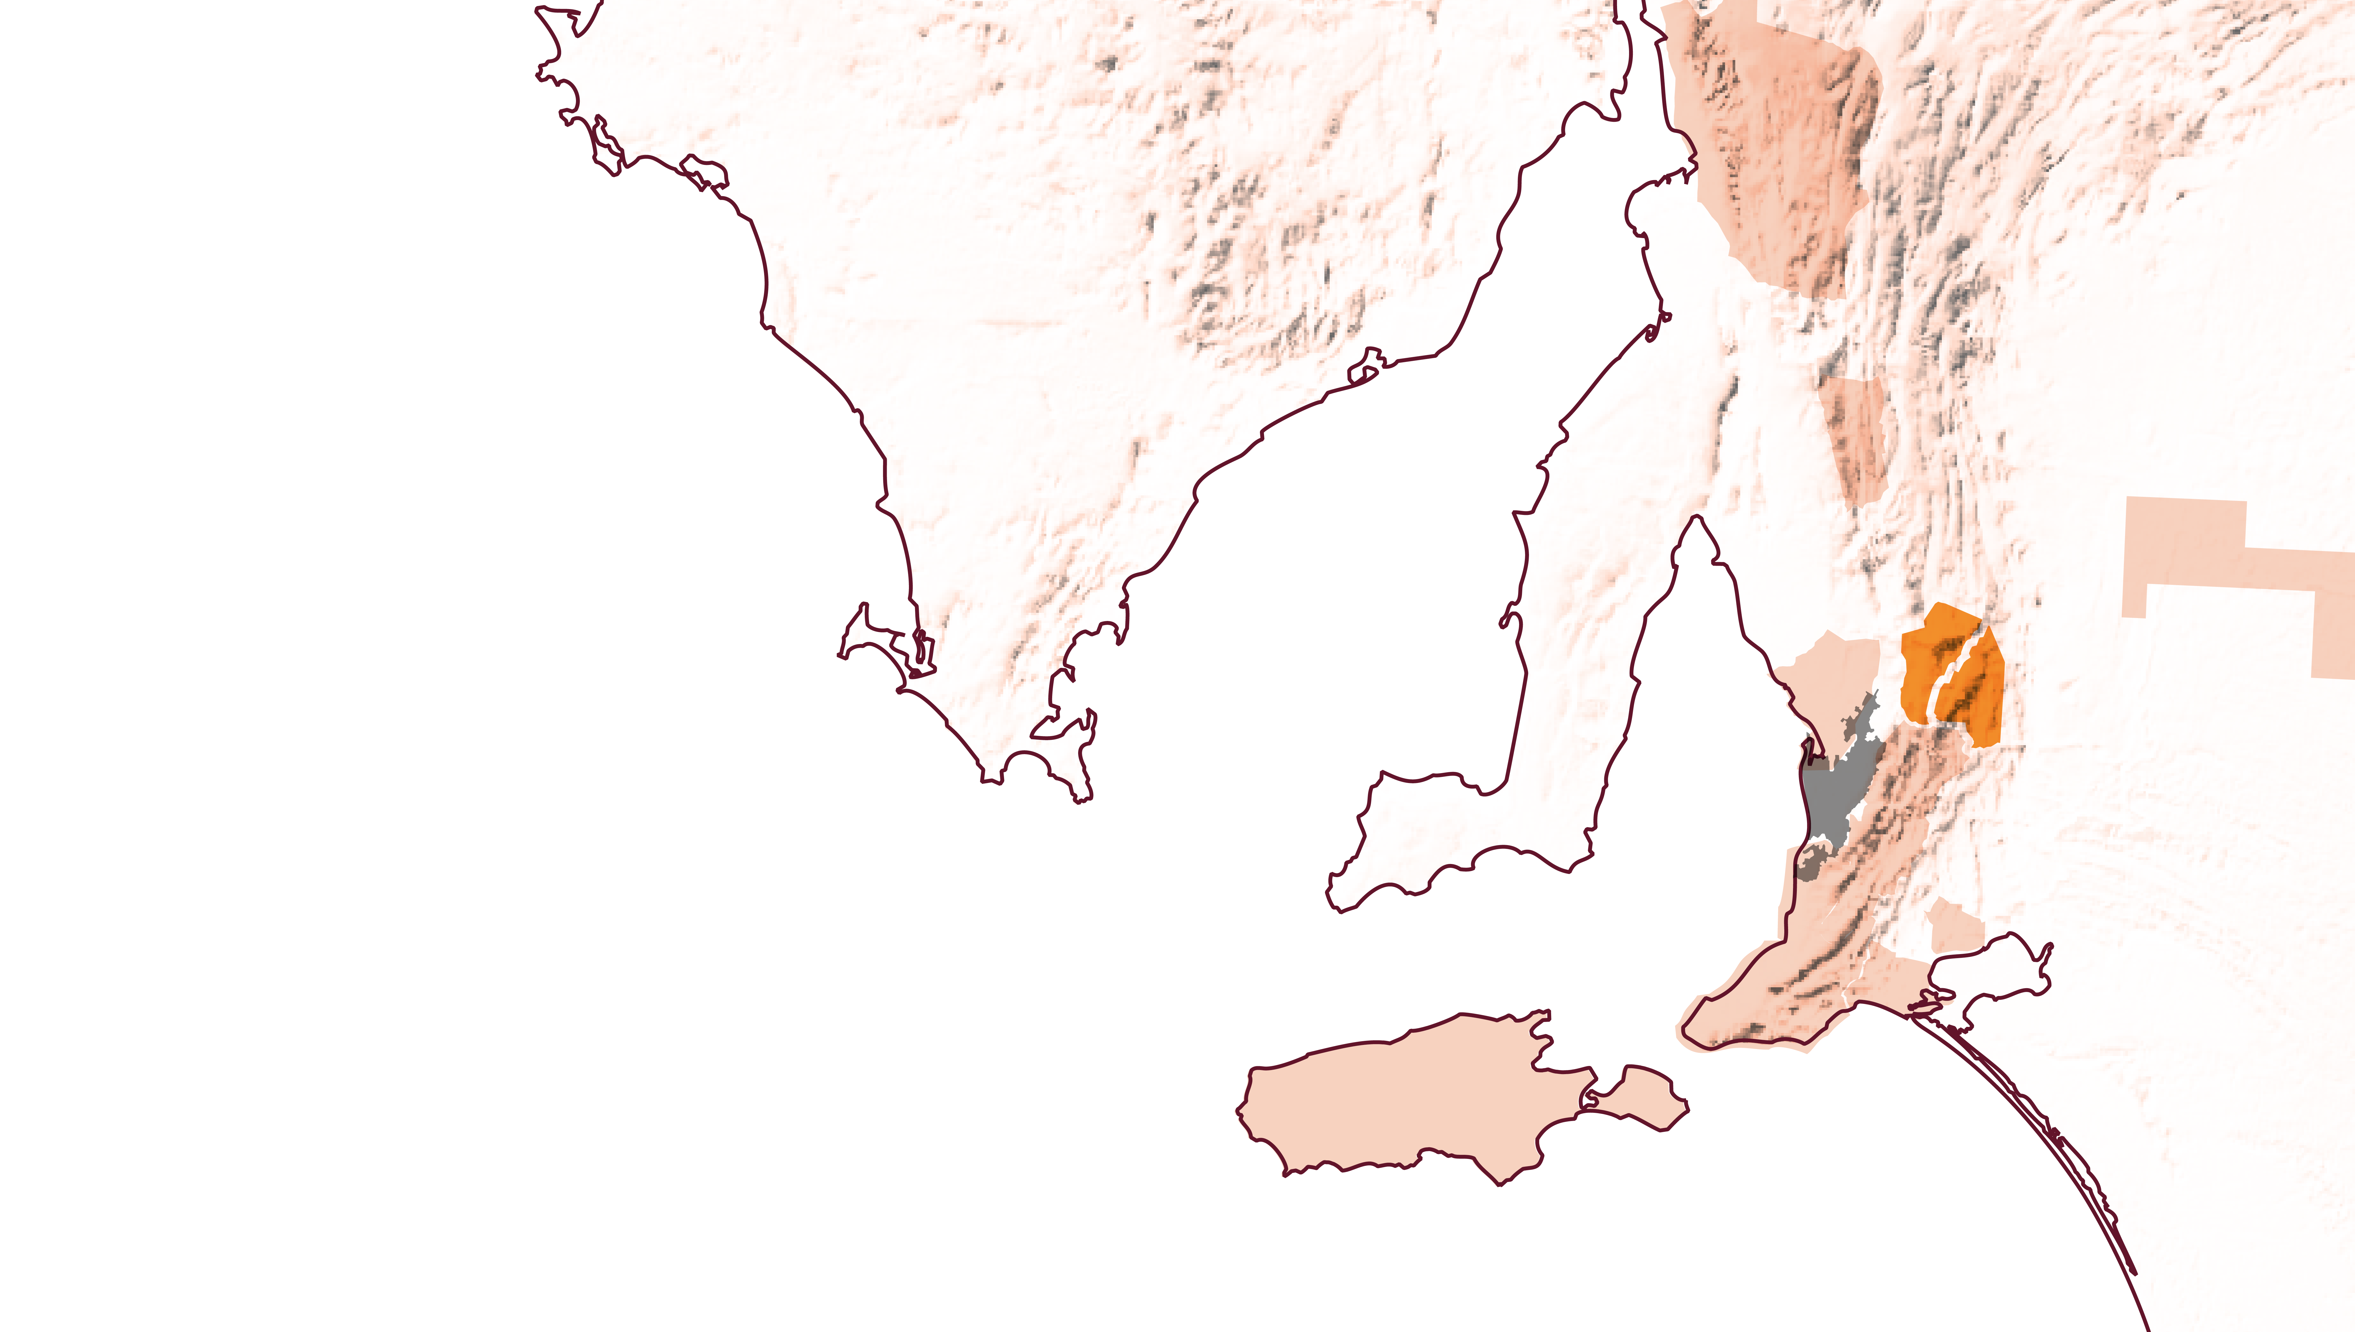
南
澳大利亞
巴羅薩谷
伊甸谷
Notes:
地勢起伏的巴羅莎地區是澳洲歷史最悠久
的葡萄酒產區之一。巴羅莎位於南澳洲首府阿德萊德東北約 70 公里處，是澳洲最重要、最知名的產區之一，這裡展示澳洲葡萄酒的歷史、演變和革新。

Slide 5
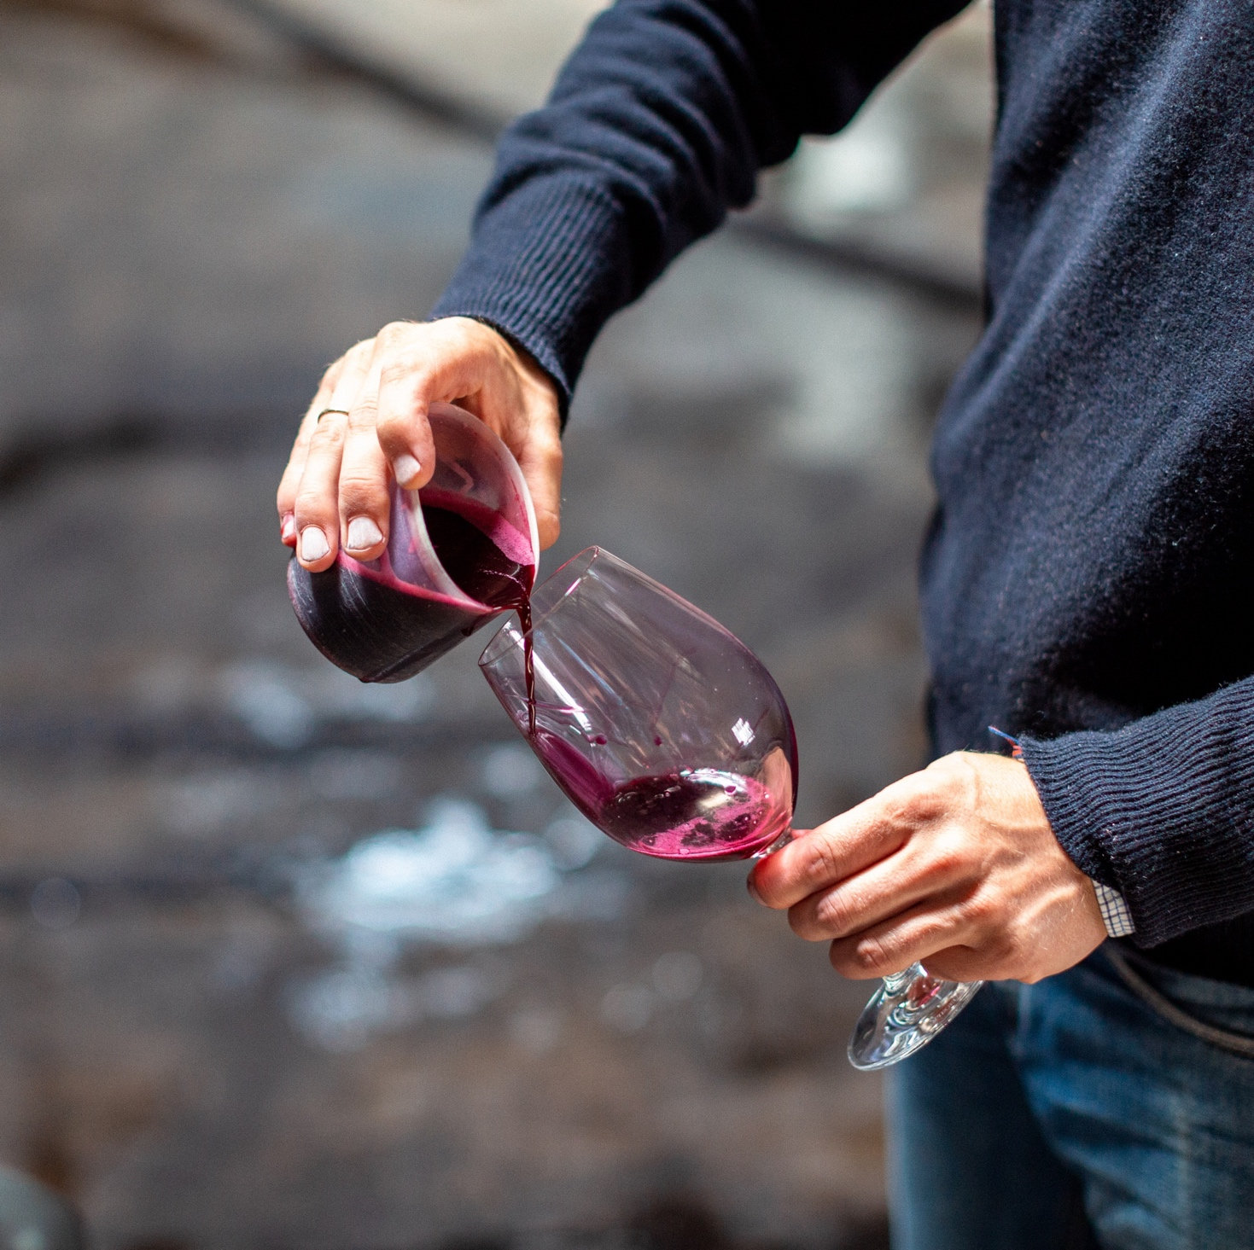
今天
我們
將涵蓋
巴羅薩的歷史
地理、氣候和土壤
葡萄栽培和釀酒
老藤
主要葡萄品種

Slide 6
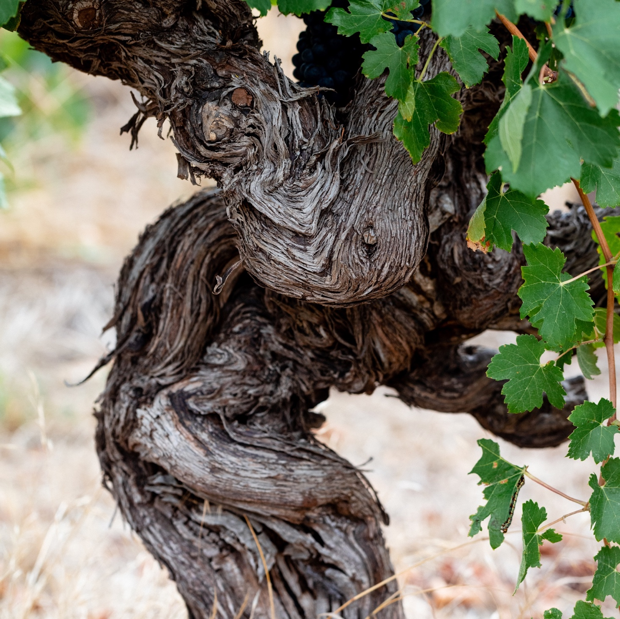
巴羅薩
歷史與發展
巴羅薩涵蓋巴羅薩谷和伊甸谷，是澳大利亞歷史最悠久、最著名的葡萄酒產區之一。
悠久的歷史可以追溯到19世紀40年代
當地社區既有歷史悠久的葡萄酒家族，也有年輕的手工釀酒商和精品酒莊
土壤、氣候和地形多樣
擁有世界上一些最古老的葡萄藤
擁有濃厚的烹飪文化和優質的當地特產
Notes:
現在很適合讓每個人品鑑一款經典的巴羅莎葡萄酒。在稍後的課程裡會提供完整的品酒機會。
在巴羅莎美麗的連綿山丘與山谷之間，共分布著超過 170 間釀酒廠。這個地區以充滿生氣活力的葡萄酒社群而聞名，包括歷史悠久的酒莊與新近建立的精釀酒廠和精品釀酒廠。

Slide 7
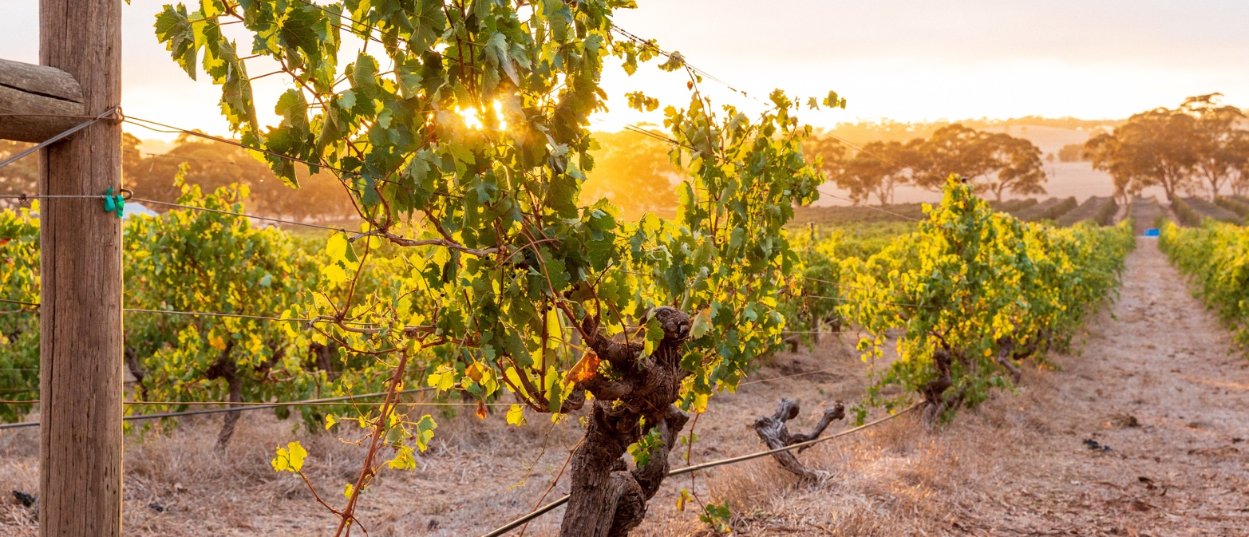
19世紀30年代
巴羅薩的歷史
輝煌的過去與光明的未來
19世紀40年代至50年代
19世紀末至1960年代
南澳建國不久，巴羅薩就被認定為一片肥沃的土地，非常適合農業和葡萄種植。
巴羅薩最初由英國人開發。不久之後，西里西亞路德會移民來到這裡，為該地區帶來了德國風格。西拉、赤霞珠、歌海娜、慕合懷特、賽美蓉和雷司令等葡萄藤
開始種植。
巴羅薩穩步發展，成為加強型葡萄酒的專家，以滿足消費者的口味。

Slide 8
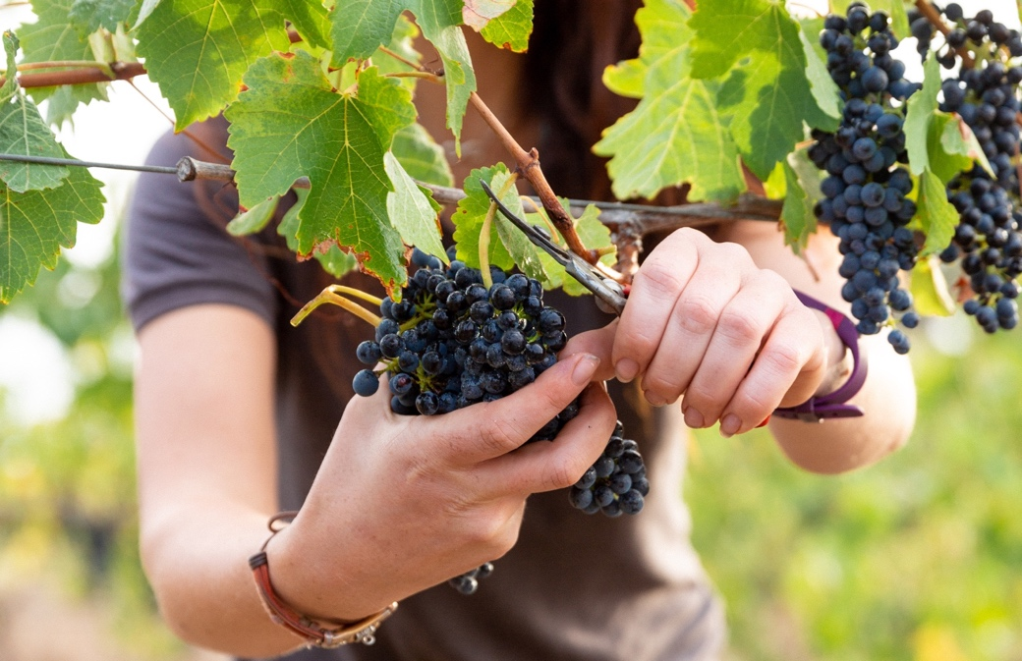
2010年代至今
1990年代末至21世紀初
除了傳統的巴羅薩葡萄品種外，地中海葡萄品種也開始湧現，同時，一群新的葡萄種植者和釀酒師也開始探索創新技術。
濃鬱、醇厚、橡木味重的葡萄酒成為潮流，巴羅薩西拉、歌海娜和紅酒混釀備受追捧。
1970年代至1980年代
2009年
隨著消費者口味的演變，巴羅薩葡萄酒的種類也日益豐富。它們很快就贏得了全球聲譽，開啟了該地區的黃金時代。
旨在認可和保護老藤的《巴羅薩老藤憲章》正式啟動。
Notes:
建議討論重點：
– 最初是哪些區域因素吸引外國的葡萄種植者來到這個地區？
– 巴羅莎的歷史如何塑造今日的釀酒做法？

Slide 9
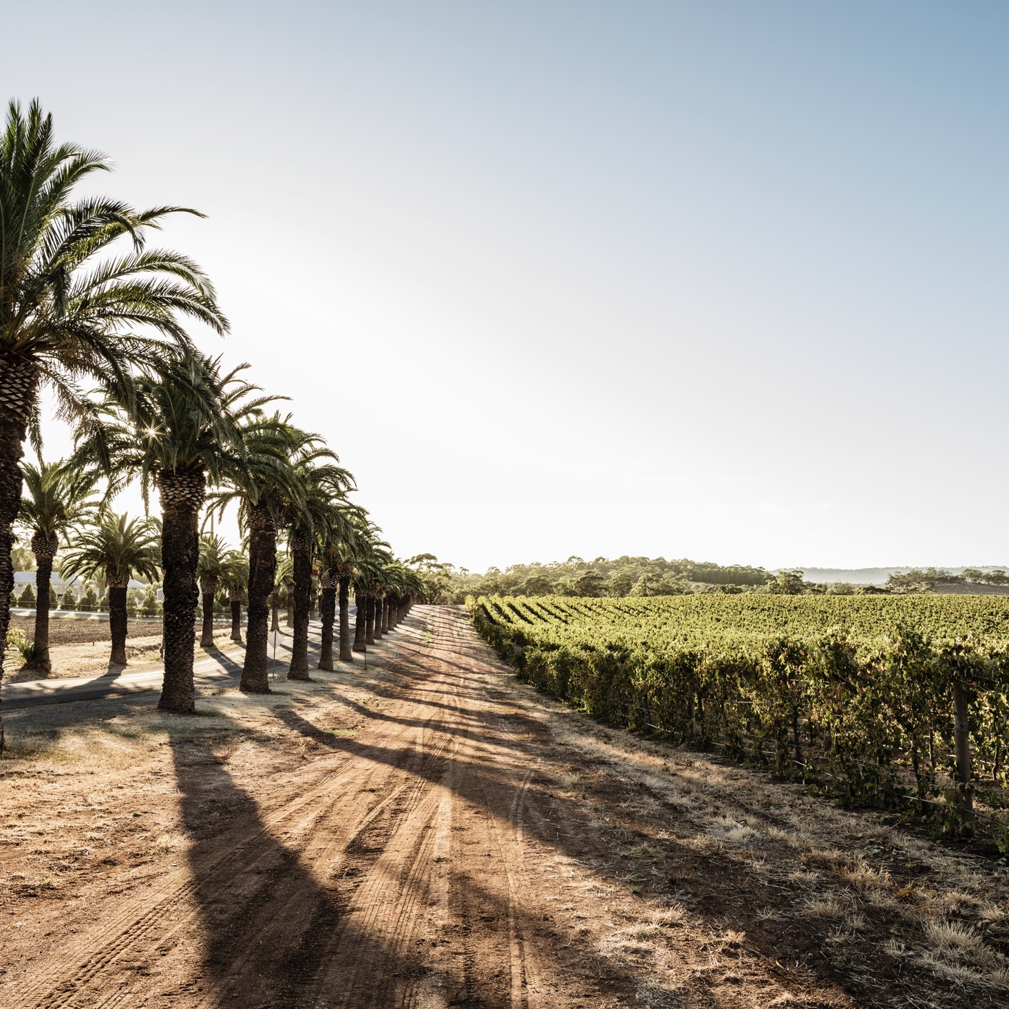
地理、氣候和土壤
多樣性驅動
巴羅薩在地理上被劃分為一個區域，包括：
巴羅薩谷地區
伊甸園谷地區
高伊甸亞區
Notes:
巴羅莎谷：有著平緩起伏的山丘和山谷，是風景如畫的溫暖氣候產區。
伊登谷：伊登谷是優質的涼爽氣候產區，以崎嶇美景及多變化的地形為特色。面積小於巴羅莎谷，經常被稱為巴羅莎的「高地」。
高伊登：高伊登位在伊登谷，是一個小型的次產區，擁有丘陵地形且氣溫涼爽。

Slide 10

氣候
高度
地中海氣候
非常高
1000公尺以上
（>3,280英尺以上）
巴羅薩
130–430米（427–1,411英尺）
高的
750–999公尺
（2,460–3,279英尺）
中等的
500–749公尺
（1,640–2,459英尺）
低的
0–499公尺
(0–1,639英尺）

Slide 11
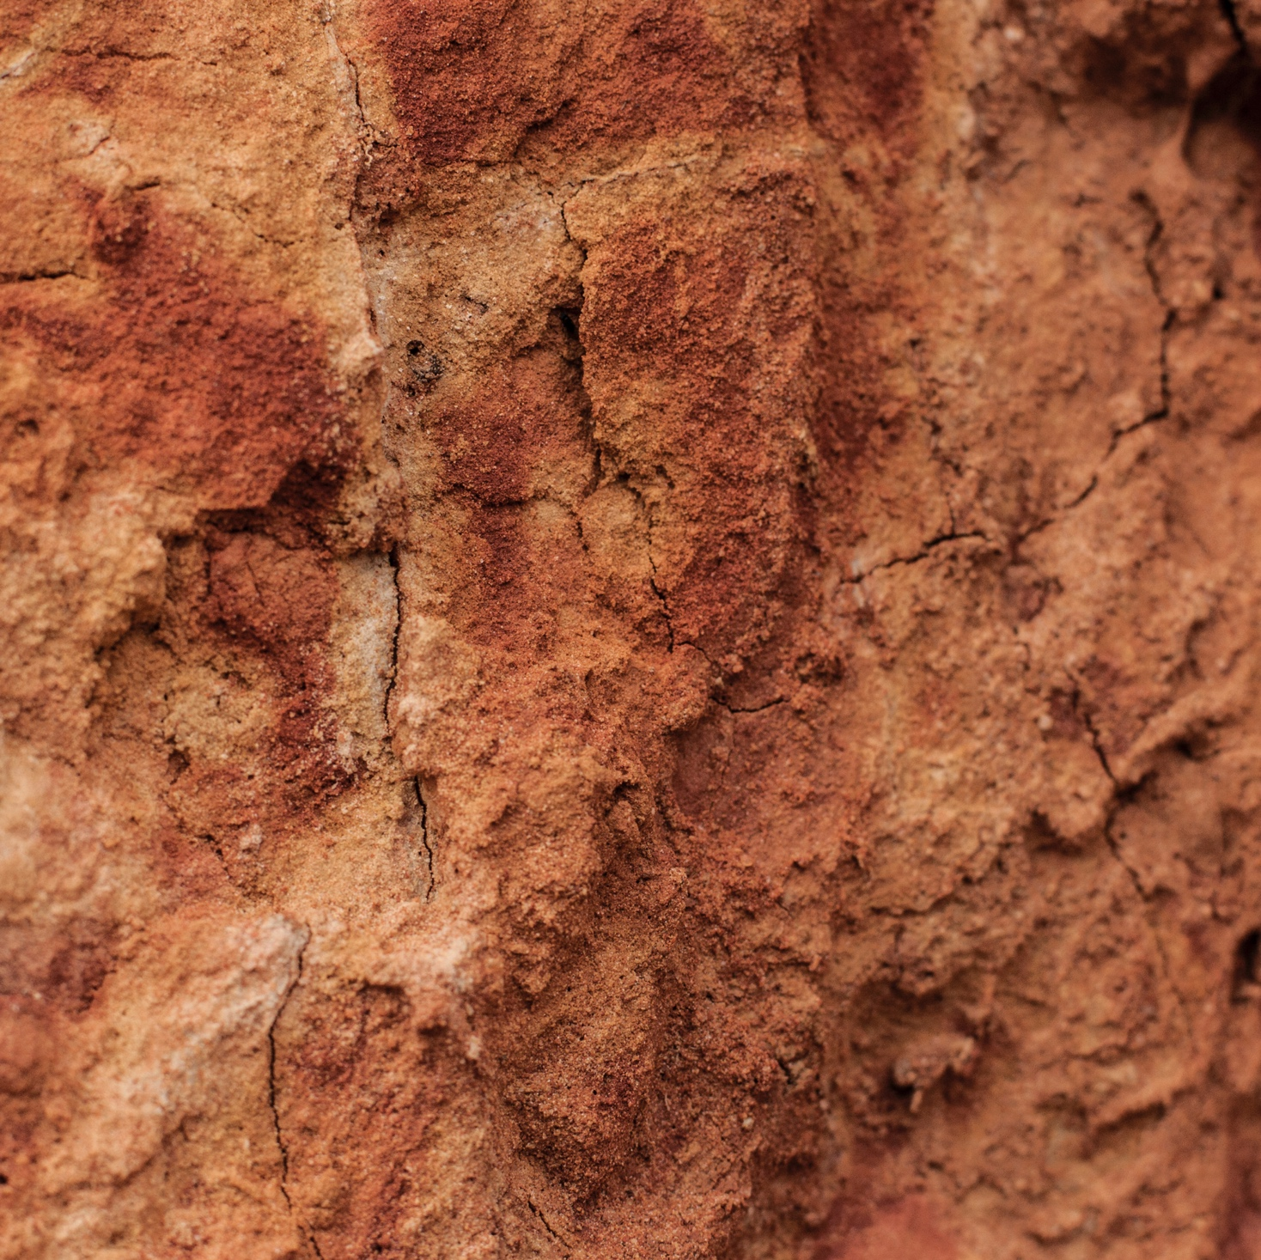
土壤
巴羅薩谷
巴羅薩谷的土壤種類繁多，但通常都肥沃而深厚，都屬於肥力相對較低的粘壤土到更沙質土壤的範疇，顏色從灰色到棕色到紅色不等。
Notes:
這個地區由山谷及彎曲山丘形成的結構，造就出各式各樣的斜坡、坡向與地塊。如同澳洲東南部的多數地區，底土的酸度會增加，因而限制植物根系的生長和活力。

Slide 12
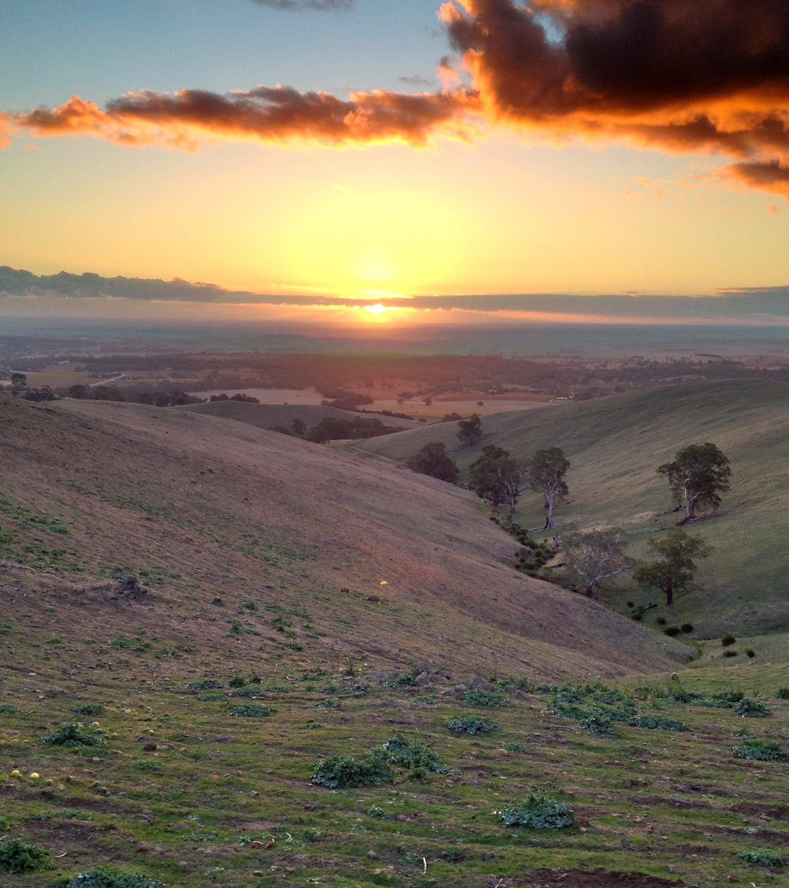
高度
非常高
1000公尺以上
（>3,280英尺以上）
伊甸谷
310–540公尺
（1,017–1,472英尺）
高的
750–999公尺
（2,460–3,279英尺）
氣候
中等的
500–749公尺
（1,640–2,459英尺）
地中海
氣候較冷，具有多種中尺度氣候
低的
0–499公尺
(0–1,639英尺）
Notes:
– 氣候涼爽，且生長季節的溫度明顯低於巴羅莎谷的氣溫。
– 不同的海拔高度、坡向與坡度形成多樣的中型氣候環境。
– 通常是白天溫暖且夜晚非常涼爽，而且生長季節的日照時間長。
– 比巴羅莎谷更濕潤、更涼爽的氣候。
– 生長季節降雨量：229 公釐（9 英寸）。
– 1 月平均溫度：攝氏 21.1 度（華氏 70 度）。

Slide 13
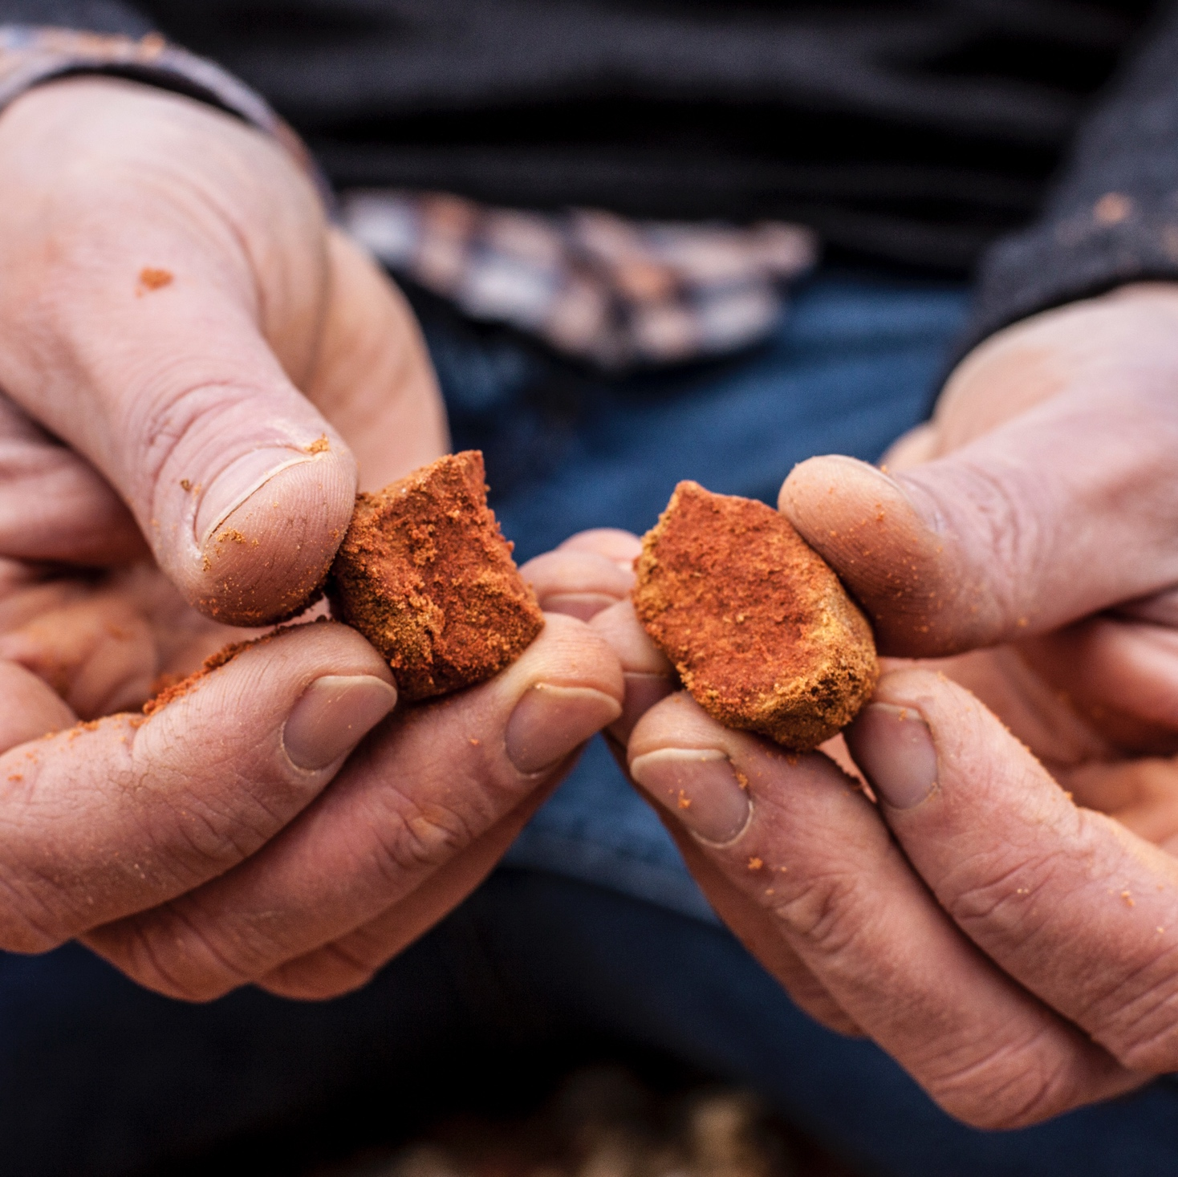
土壤
伊甸谷
伊甸園谷地形多樣，因此土壤類型也多種多樣。最常見的土壤是淺而多石的，顏色從灰色到棕色不等，土壤性質從壤質沙土到黏壤土不等。
Notes:
建議討論重點：
– 為什麼巴羅莎的地理、氣候和土壤是造就這裡成為成功葡萄酒產區的原因？
– 伊登谷生產的麗絲玲和巴羅莎谷的麗絲玲會有什麼差異？
– 巴羅莎谷以生產世界上最強勁、最具風味的希哈葡萄酒而聞名。在這當中，風土發揮了什麼作用？

Slide 14
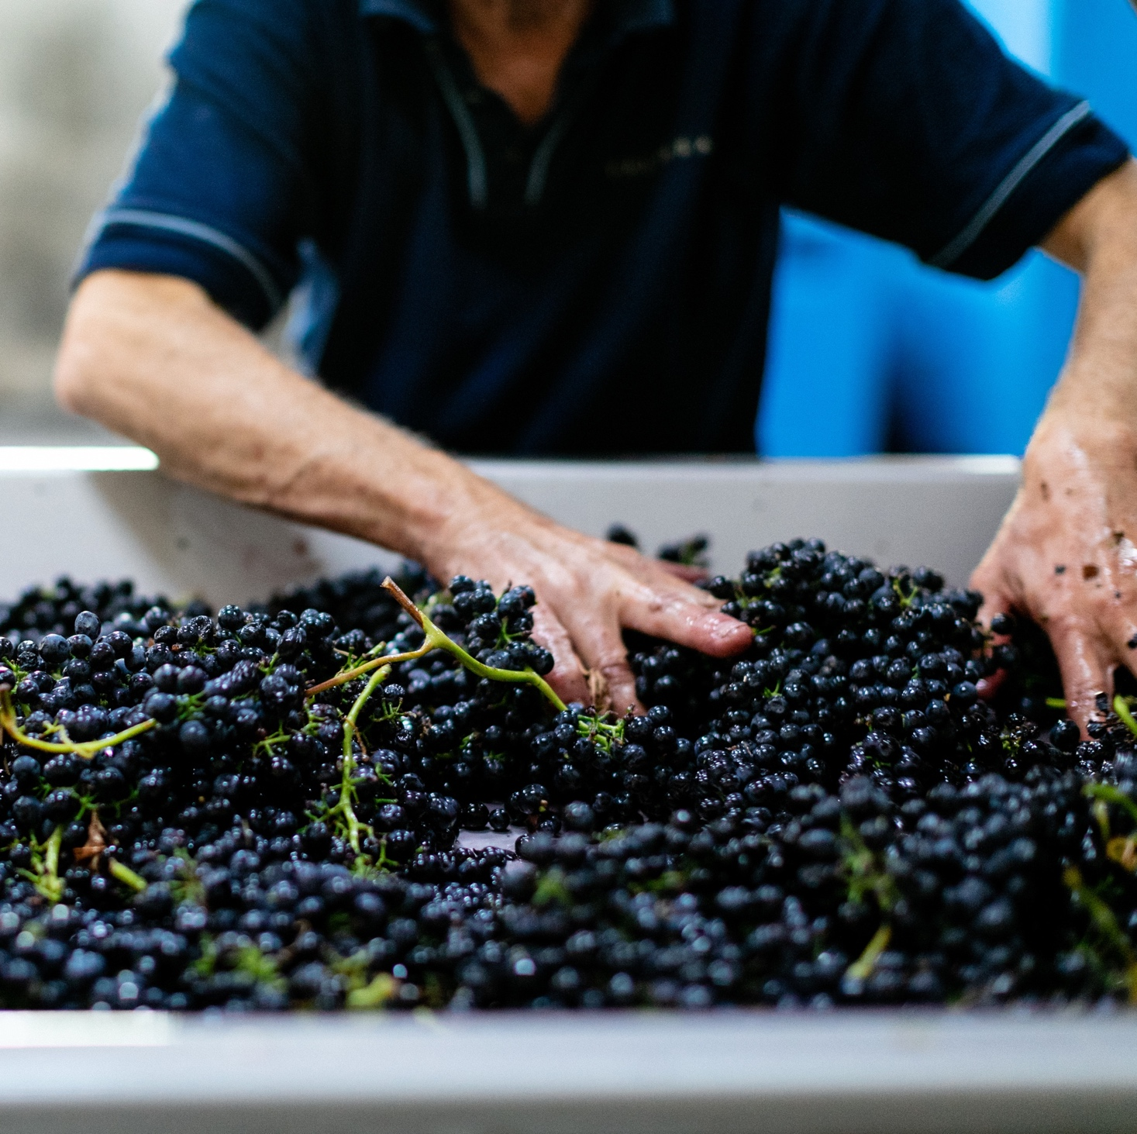
葡萄栽培與釀酒
在巴羅薩
葡萄種植：
傳統與創新的交融
500多位葡萄種植者
第五代和第六代種植者
越來越重視可持續葡萄栽培實踐
收成：
巴羅薩谷：2月中旬至4月下旬
伊甸谷：3月中旬至4月/5月初
高伊甸：伊甸谷之後最多一個月
Notes:
– 多年的反覆試驗讓種植者深刻地瞭解每一個單獨地塊。海拔、坡度、土壤和其他因素的變化，會影響每個地塊的栽種品種和管理方式。
– 釀酒師繼續嘗試種植不同的葡萄藤品系，而傳統品系發揮著重要作用：這個產區的古老葡萄園繼承了多代歐洲品系選擇的基因優勢。
– 葡萄藤和樹冠管理技術會年年不同，有助於葡萄栽培者優化葡萄的產量和品質。剪枝可以透過手工和機器完成。常見的樹冠管理方法包括冬夏剪枝、枝條固定、疏芽、活力控制和綠色採收。
– 在巴羅莎，由於許多老藤種在深厚的土壤裡，因此都採取乾旱種植法（無灌溉）。
– 巴羅莎的降雨量很低，因此土壤層較淺的葡萄園往往需要灌溉。
– 近年來，永續發展性已成為一個主要焦點。
– 透過嚴格的檢疫限制和巴羅莎葡萄酒社群採取的積極措施，南澳洲的葡萄藤至今仍未受過葡萄根瘤蚜蟲害。

Slide 15
釀酒
正統性與實驗精神
冷浸
不同類型的酵母
整串發酵
發酵後浸漬
Notes:
– 小批量生產的精品酒莊數量正在增加。釀酒師同時在探索創新和古老的技術。
– 傳統上，當地釀酒師向來是使用相對較短的浸漬時間，以控制汁液與果皮接觸的時間；然而，近期的釀酒師在試驗一連串技術，包括冷浸漬和發酵後浸漬，以及整串發酵和不同的酵母類型。他們也在試驗不同尺寸和類型的容器，從法國或美國橡木桶，到無蓋式水泥槽、大型不鏽鋼槽和蛋型陶甕。
– 產自伊登谷和高伊登等較冷氣候產區的葡萄通常具備較高的天然酸度（這是該產區的一種特色），代表多數葡萄酒在釀造時都不會加酸。然而，產自巴羅莎谷較溫暖區域的葡萄往往糖含量較高，酸度較低。在這種情況下，釀酒師可能會增添自然酸度，以釀造出更均衡的葡萄酒。

Slide 16
釀酒
正統性與實驗精神
法國或美國橡木桶、開放混凝土桶、大型不鏽鋼槽、雙耳細頸瓶
添加 酒石酸
一些來自
溫暖氣候地區的葡萄酒
螺帽
Notes:
– 釀酒師也在試驗不同尺寸和類型的容器。
– 產自伊登河谷和高伊登等較冷氣候產區的葡萄通常具備較高的天然酸度（這是該產區的一種特色），代表多數葡萄酒在釀造時都不會加酸。然而，產自巴羅莎谷較溫暖區域的葡萄往往糖含量較高，酸度較低。在這種情況下，釀酒師可能會增添自然的酸，以釀造出更均衡的葡萄酒。
建議討論重點：
– 為什麼永續發展性成為近年來葡萄種植者更關注的焦點？
– 堅持傳統釀酒技術有哪些優點和缺點？為什麼創新很重要？
– 最少人工干預的釀酒技術包括哪些做法？會如何影響葡萄酒的特性？

Slide 17
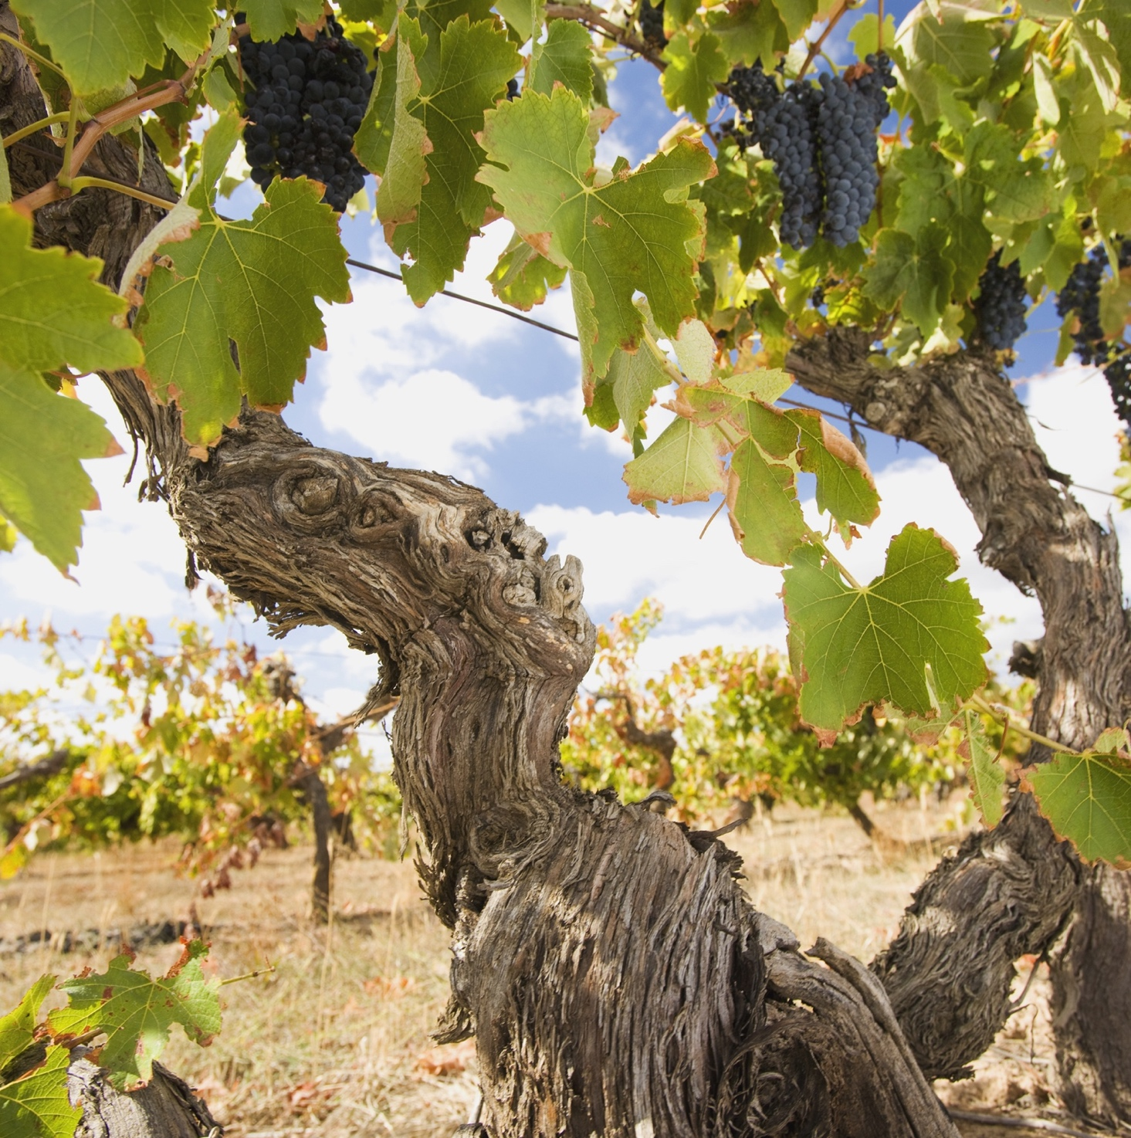
不斷發展的歷史
老藤
巴羅薩谷擁有世界上一些最古老的葡萄藤。
西拉、歌海娜、卡本內蘇維翁、賽美蓉、雷司令、馬塔羅
老藤可以釀造出更複雜的葡萄酒。
Notes:
巴羅莎的老藤葡萄能追溯至 19 世紀 40 年代早期的殖民時期。這些長時間都很成功的老藤葡萄，證明這些品種非常適合生長在巴羅莎的環境，也因此造成南澳洲沒有葡萄根瘤蚜蟲害的結果。
儘管大多是零星證據，但老藤結出的葡萄通常具有較高酸度和較低的 pH 值，可以釀造出更有深度的葡萄酒。產量少的老藤會更均勻一致地成熟，生長出的葡萄充滿濃郁度與風味，有助於形成更出色的複雜性、結構和平衡度。
免費課程：關於更多澳洲的老藤葡萄資訊，請見 www.australianwinediscovered.com

Slide 18
巴羅薩老藤憲章
祖先藤蔓
百年葡萄藤
倖存者藤蔓
老藤
35+
70+
100+
125+
年齡
Notes:
隨著巴羅莎老藤特許證書的引進，老藤的重要性也變得正式化，這個特許證書旨在識別、保存和保護老藤。巴羅莎老藤特許證書依藤齡將老藤分為四類。
建議討論重點：
– 為什麼老藤葡萄的產量較低？對葡萄酒會產生什麼影響？
– 還能在澳洲的哪些產區找到老藤葡萄？

Slide 19


巴羅薩谷
五大品種
SHIRAZ
CABERNET
SAUVIGNON
GRENACHE
CHARDONNAY
MERLOT
設拉子
63%
赤霞珠
13%
歌海娜
5%
夏多內
4%
梅洛
3%
Notes:
現在很適合品鑑與討論您選擇的葡萄酒組合。
巴羅莎以當地生產的高品質葡萄而聞名，在整個巴羅莎谷與伊登谷共栽種超過 40 種不同的葡萄品種。
+ 免費課程：關於這些品種的課程資料與更多資訊，請見：www.australianwinediscovered.com

Slide 20

伊甸谷
五大品種
RIESLING
CHARDONNAY
CABERNET
SAUVIGNON
MERLOT
SHIRAZ
雷司令
30%
設拉子
27%
夏多內
13%
赤霞珠
10%
梅洛
3%

Slide 21

伊甸谷
雷司令
濃鬱的檸檬青檸香氣
味道非常濃鬱
最重要的白葡萄品種，約佔總壓榨量的四分之一
RIESLING
在涼爽、
高海拔的葡萄園中茁壯成長
主要風味
檸檬汁
青檸汁
青蘋果
薑花
次要風味
吐司
杏仁
蜂蜜
果醬

Slide 22
伊甸谷雷司令
葡萄酒的特點
顏色
雷司令
清淡
中等
飽滿
酒體
干
中等干
甜的
甜味
RIESLING
低的
中等的
高的
橡木
酸度
8%
11% – 13.5%
17%
酒精

Slide 23

巴羅薩谷
歌海娜
口感豐富，成熟飽滿，帶有紅色水果、香料和胡椒的風味。
一種用途廣泛的葡萄，既可釀造
單一品種葡萄酒，也可釀造混釀葡萄酒。
GRENACHE
深樹莓色
草莓
櫻桃
白胡椒
Notes:
格那希會加入粉紅葡萄酒與加烈葡萄酒中，並且會和希拉滋與馬塔羅混合，釀製成 GSM（代表格那希、希拉滋與馬塔羅的縮寫）混釀。通常種植在谷底深厚肥沃的黑色土壤中；這裡擁有一些建於 1848 年，世界上最古老並可持續生產的格那希葡萄園。

Slide 24
巴羅薩歌海娜
葡萄酒的特點
顏色
歌海娜
清淡
中等
飽滿
酒體
干
中等干
甜的
甜味
低的
中等的
高的
GRENACHE
橡木
單寧
酸度
8%
13% – 14%
17%
酒精

Slide 25
巴羅薩谷
設拉子
酒體飽滿，風格濃鬱強勁，帶有成熟水果的香氣和緊實的單寧。
巴羅薩谷的標誌性
葡萄酒
SHIRAZ
遠超過
1/2
年度
碾壓
黑莓
黑加侖
李子
黑胡椒
甘草
巧克力
Notes:
溫暖乾燥的氣候有助於為葡萄酒帶來豐富的果味；最出色的酒款是使用平衡的酸度與集中、純粹的果味來中和這種濃郁的口感。可以和其他品種混釀，例如卡本內蘇維翁，或用於加烈葡萄酒。

Slide 26
巴羅薩谷設拉子
葡萄酒的特點
顏色
設拉子
清淡
中等
飽滿
酒體
干
中等干
甜的
甜味
低的
中等的
高的
SHIRAZ
橡木
單寧
酸度
8%
17%
13.5% – 15.5%
酒精

Slide 27
伊甸谷
設拉子
中等至濃鬱酒體
風格非常柔順活潑，單寧成熟，融合得恰到好處，平衡感極佳。
與巴羅薩谷相比，這裡的氣候更涼爽，因此釀造出的葡萄酒優雅芬芳。
SHIRAZ
大約
1/3
年度
碾壓
覆盆子
黑胡椒
桑
黑莓
聖人
黑橄欖
香料
Notes:
如同巴羅莎谷，伊登河谷也種植了一些世界上最古老的葡萄藤。不同於產自澳洲南部涼爽氣候產區的希拉滋會帶有辛香料味和胡椒味，伊登河谷的希拉滋通常會有更多的甘美多汁李子和黑莓果味。

Slide 28
伊甸谷設拉子
葡萄酒的特點
顏色
設拉子
清淡
中等
飽滿
酒體
干
中等干
甜的
甜味
低的
中等的
高的
SHIRAZ
橡木
單寧
酸度
8%
17%
13.5% – 15.5%
酒精

Slide 29
巴羅薩谷
赤霞珠
與庫納瓦拉和瑪格麗特河相比，這些葡萄酒風格濃鬱醇厚，果香更成熟，單寧更柔和。
有時會與其他品種混合，包括設拉子葡萄酒。
在較冷的場地和復古環境中表現最佳
CABERNET SAUVIGNON
多於
10%
年度
碾壓
黑加侖
黑莓
西梅
黑橄欖
尤加利
Notes:
一般認為奔富 (Penfolds) Block 42 Kalimna 葡萄園擁有世界上最古老的卡本內蘇維翁葡萄藤，為 1888 年所栽種。

Slide 30
巴羅薩谷赤霞珠
葡萄酒特點
顏色
赤霞珠（年輕版）
清淡
中等
飽滿
酒體
干
中等干
甜的
甜味
低的
中等的
高的
CABERNET SAUVIGNON
橡木
單寧
酸度
8%
13.5% – 15.5%
17%
酒精

Slide 31
伊甸谷
赤霞珠
地勢較高、氣候較涼爽的葡萄園出產的葡萄酒風格與伊甸園谷村週邊地區的葡萄酒風格截然不同。
CABERNET SAUVIGNON
多於
10%
年度
碾壓
藍莓
黑加侖
李子
番茄葉
紫羅蘭
薄荷醇
Notes:
伊登河谷周圍村莊葡萄園所生產的卡本內蘇維翁展現完美成熟的黑醋栗果味，而來自更高海拔、更涼爽地塊的葡萄酒則具有更優雅的綠葉和深色莓果滋味。

Slide 32
伊甸谷赤霞珠
葡萄酒的特點
顏色
赤霞珠
清淡
中等
飽滿
酒體
干
中等干
甜的
甜味
低的
中等的
高的
CABERNET SAUVIGNON
橡木
單寧
酸度
8%
13.5% – 15.5%
17%
酒精

Slide 33

其他的巴羅薩
最佳葡萄品種
夏多內
巴羅薩種植面積第二大的白葡萄品種
南澳首個商業霞多麗葡萄園於1973年在伊甸園建立。
口感醇厚複雜，帶有經典的甜瓜、無花果和腰果風味的葡萄酒。
賽美蓉
巴羅薩谷三大最著名的白葡萄品種之一
傳統風格以橡木陳釀的濃鬱色調為主，而現代風格則較為輕盈明快。
可以與長相思混釀。

Slide 34
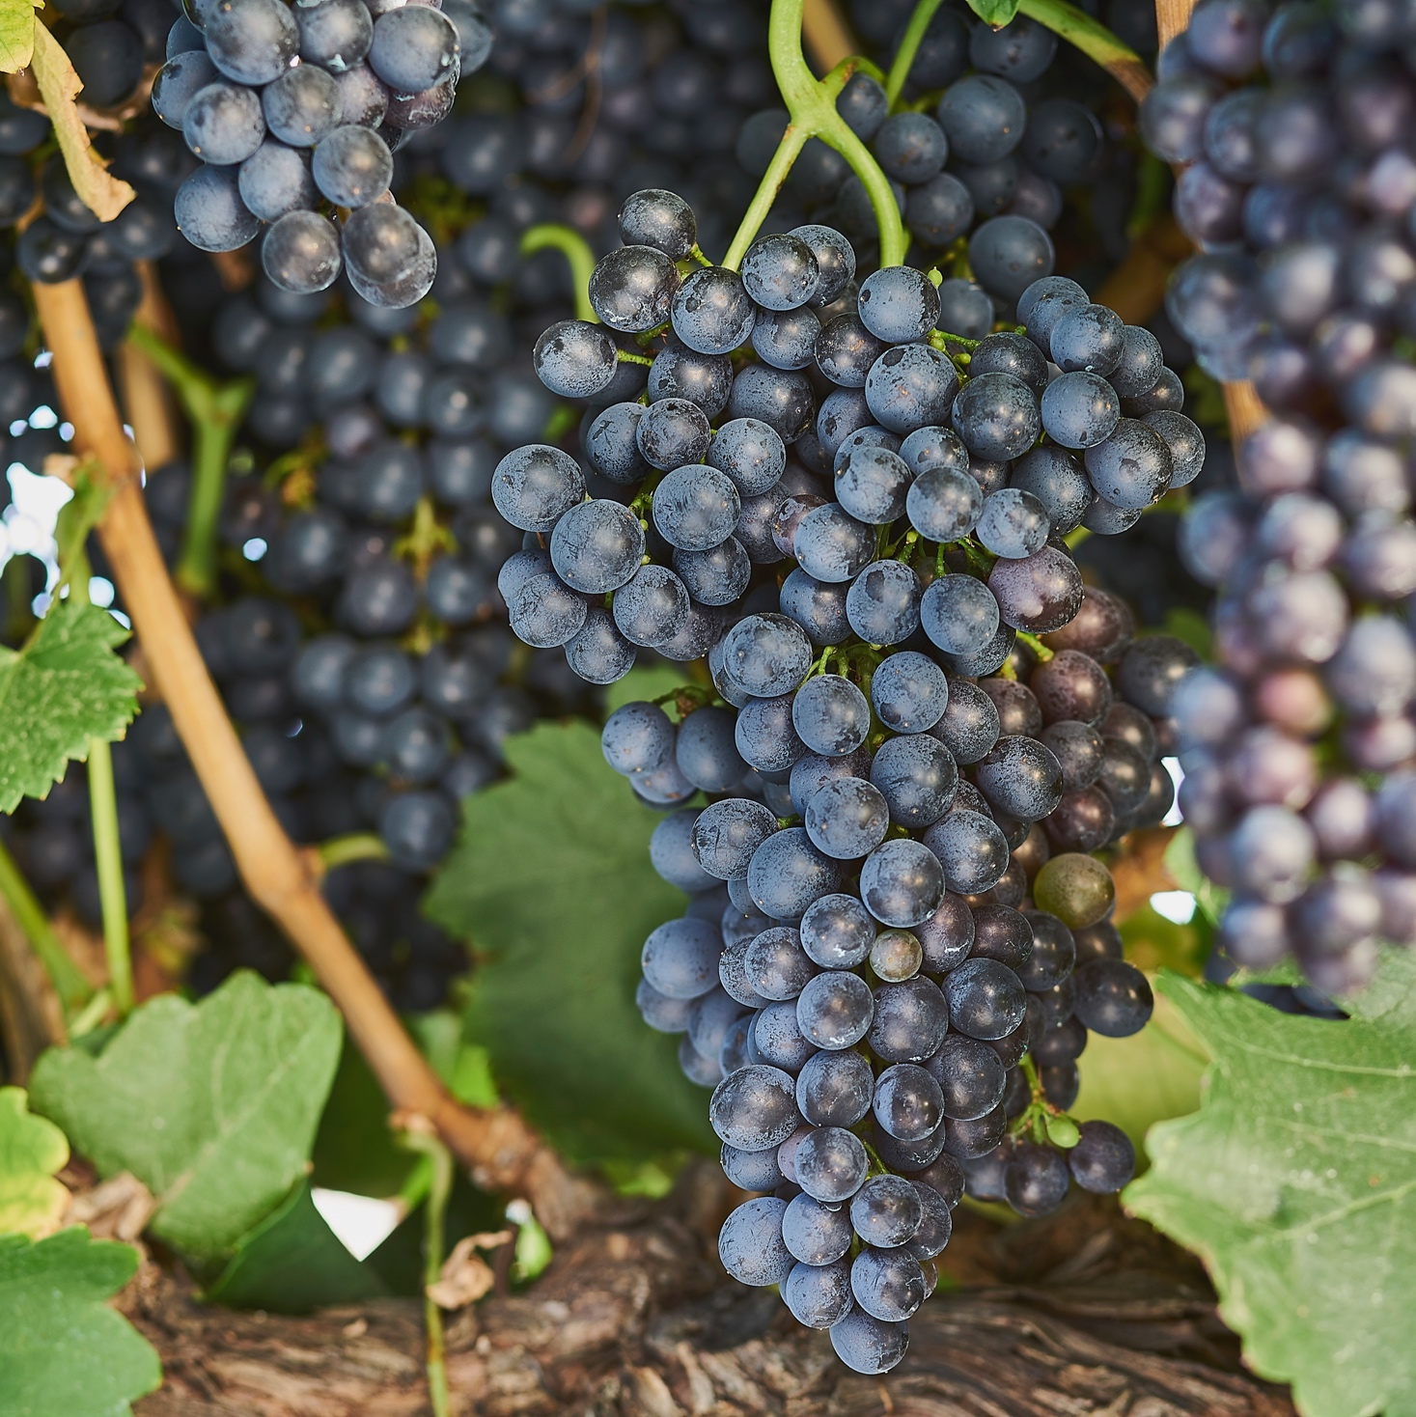
馬塔羅/慕合懷特
巴羅薩谷的葡萄採收量約佔澳洲年葡萄採收量的五分之一。
它擁有世界上最古老的馬塔羅葡萄園，種植於1853年。
馬塔羅酒常用於混合釀造中，能帶來色澤、酒體和濃鬱的風味。
加強型葡萄酒
巴羅薩谷有著悠久的釀造加強型葡萄酒的歷史。
如今已不常見，但仍是世界一流。
澳洲最昂貴的葡萄酒之一是巴羅薩谷的加強型葡萄酒—西普爾茨菲爾德 1879 年帕拉茶色波特酒。

Slide 35
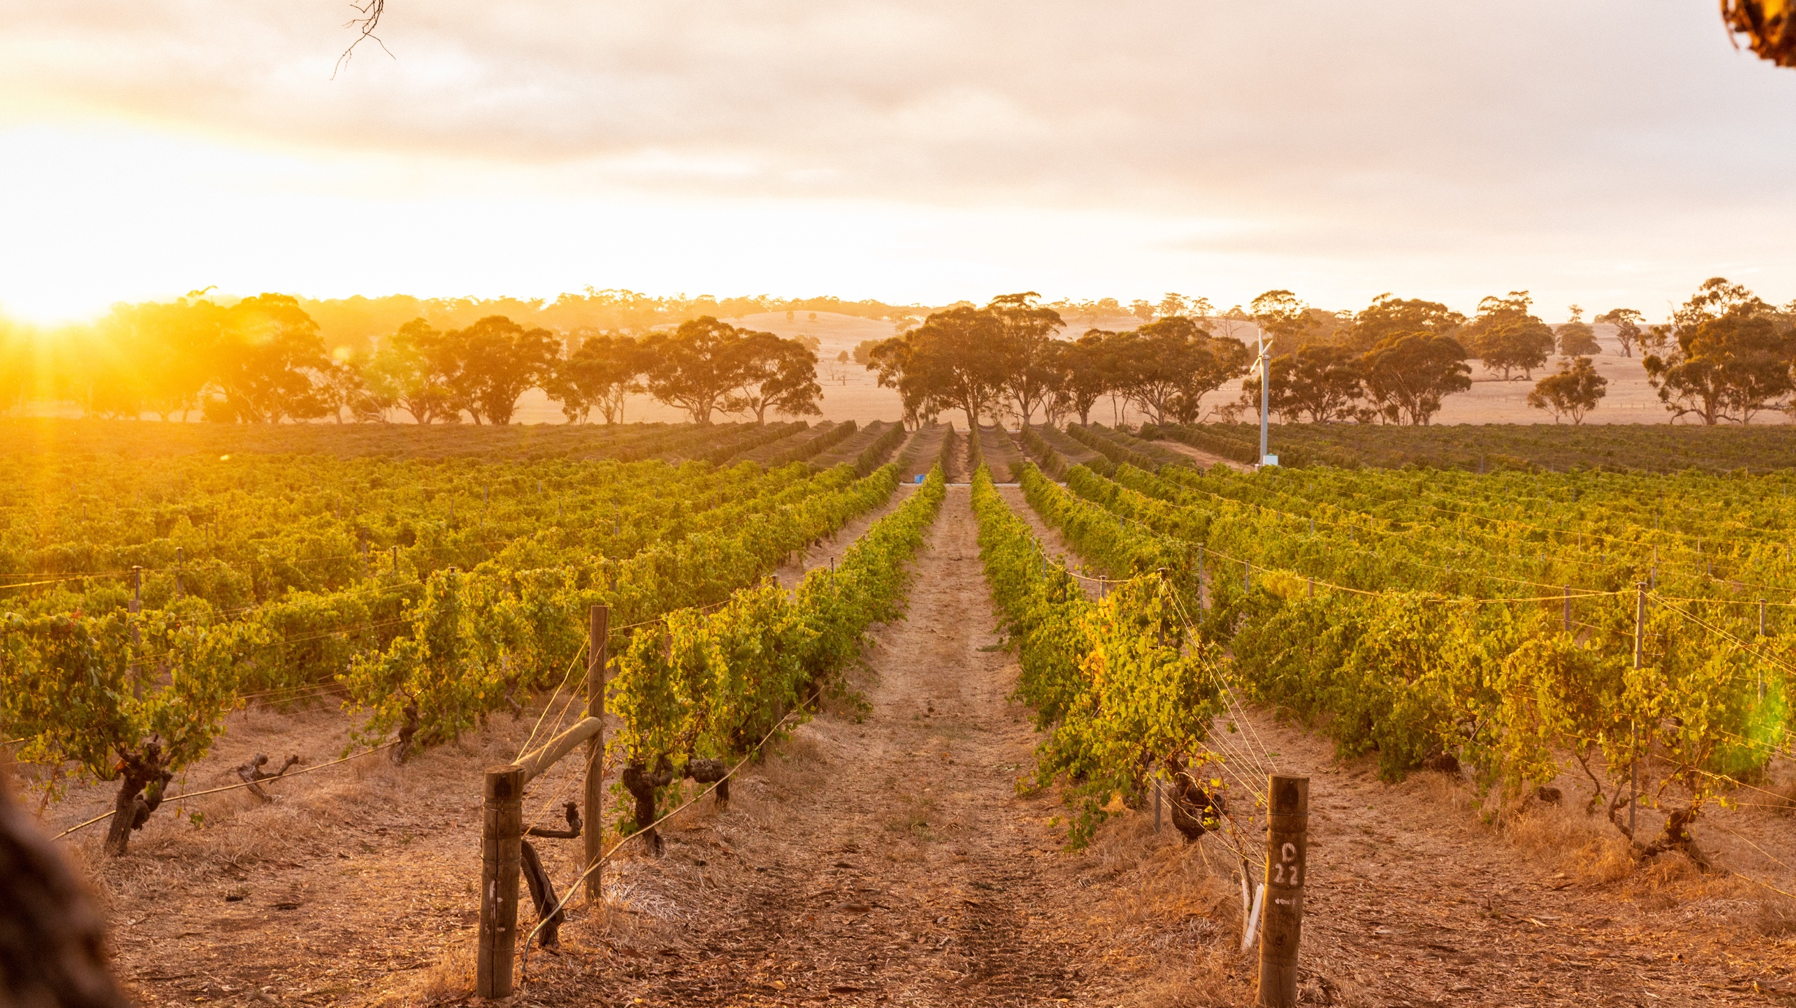
巴羅薩
豐富的歷史底蘊和令人振奮的未來，成就了這個世界領先的葡萄酒產區。

Slide 36
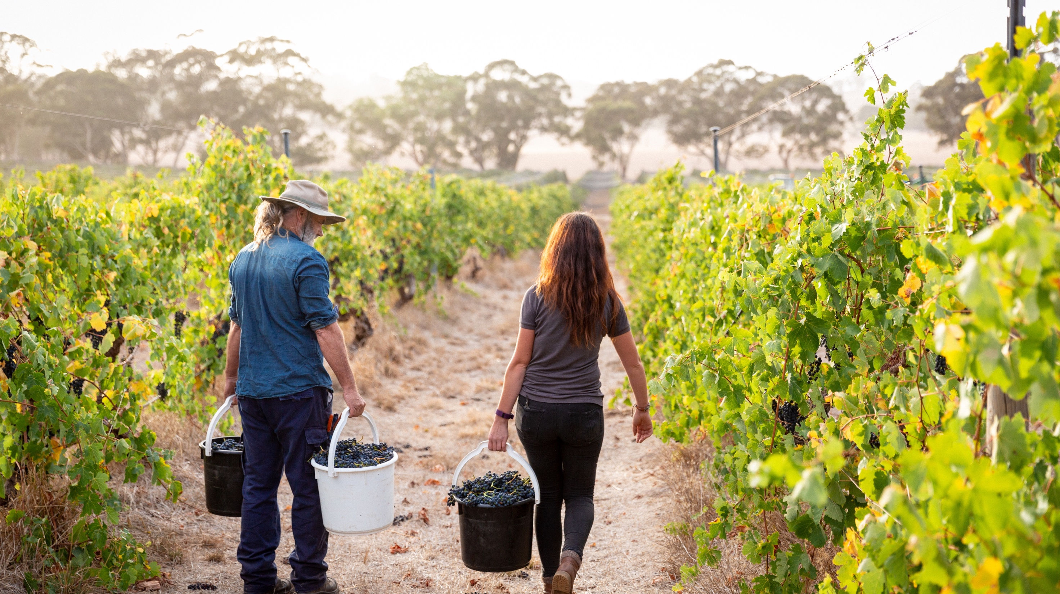
謝謝大家
Notes:
如需更多課程訊息、工具與資源，請造訪：www.australianwinediscovered.com。
如有任何諮詢需求，歡迎 Email 至：discovered@wineaustralia.com。

